Slide 1
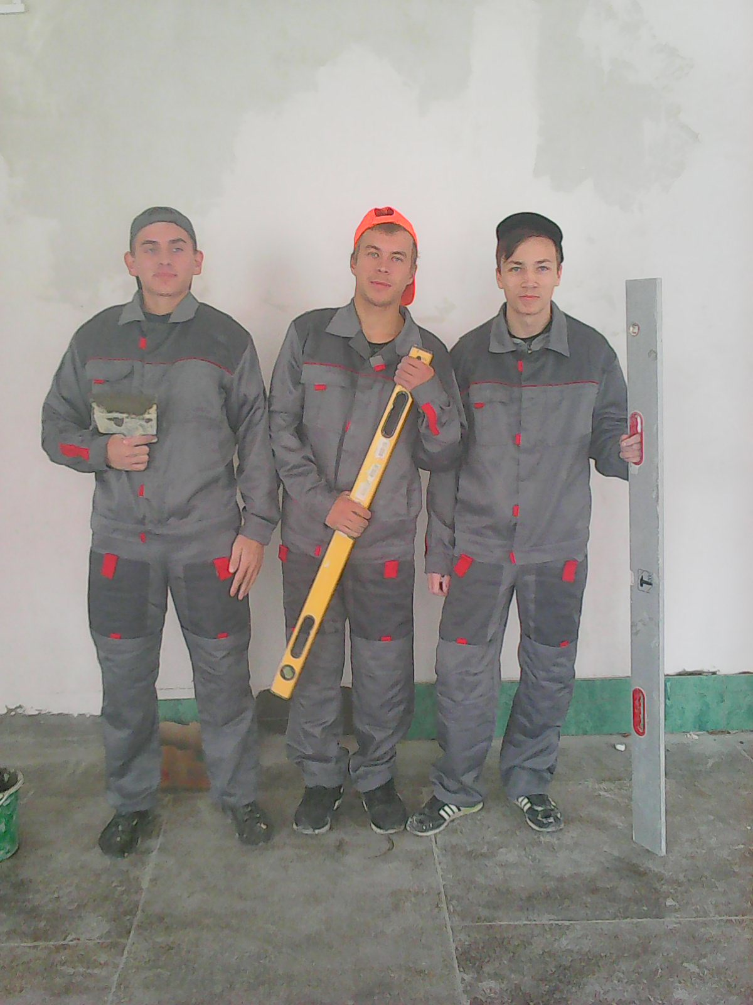
Облицовка вертикальных поверхностей
Технологическая
последовательность
облицовки «сапожка»
стены
Работу выполнили обучающие группы №32
Кононов Руслан
Куленков Александр
Алиев Осман
Мастер п/о Марченко Т.А.

Slide 2
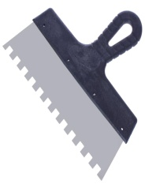
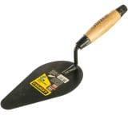
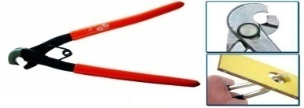
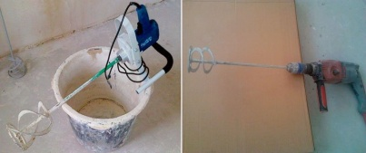
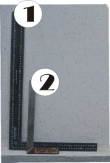
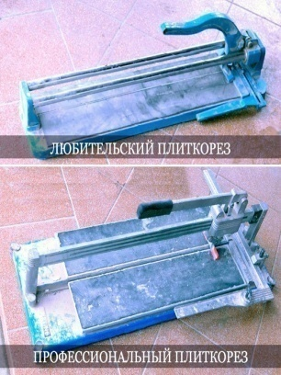
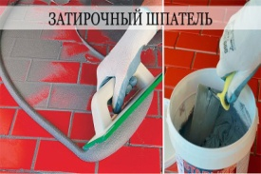
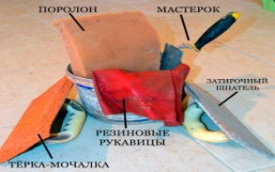
Инструменты и материалы для выполненя облицовки
Для работы потребуются: — мастерок, с помощью которого наносят и разравнивают раствор.
— строительный миксер для замешивания церезита;
— зубчатые шпателя для нанесения церезита и снятие лишнего раствора; — молоток плиточный (резиновый или киянка) для усадки плитки; — плиткорез — специальное приспособление, с помощью которого нарезают плитку, обтачивают кромку, сверлят отверстия. — измерительные приборы (рулетка, отвес, разметочный шнур, угольник, уровни); — щипцы и кусачки, необходимые для отламывания узкой полоски плитки; — малярная кисть с жесткой щетиной; — резиновый шпатель для нанесения затрочного раствора для швов; — емкости для воды ; — емкость для приготовления раствора;
— церезит; — крестики
— ветошь, губка.

Slide 3
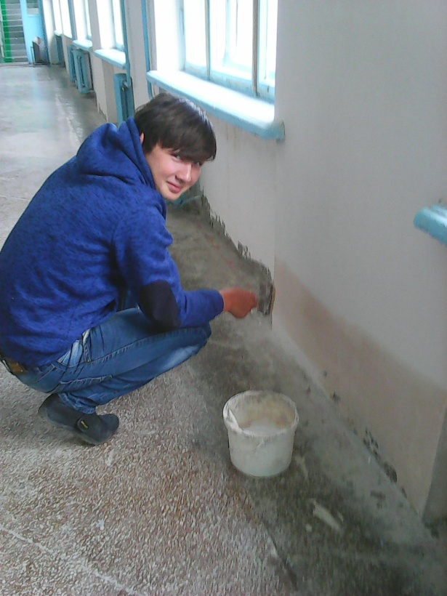
Подготовка поверхности
Поверхность грунтуют разбавленным клеевым составом. Гладкие поверхности перед грунтовкой обрабатывают наждачной бумагой.

Slide 4
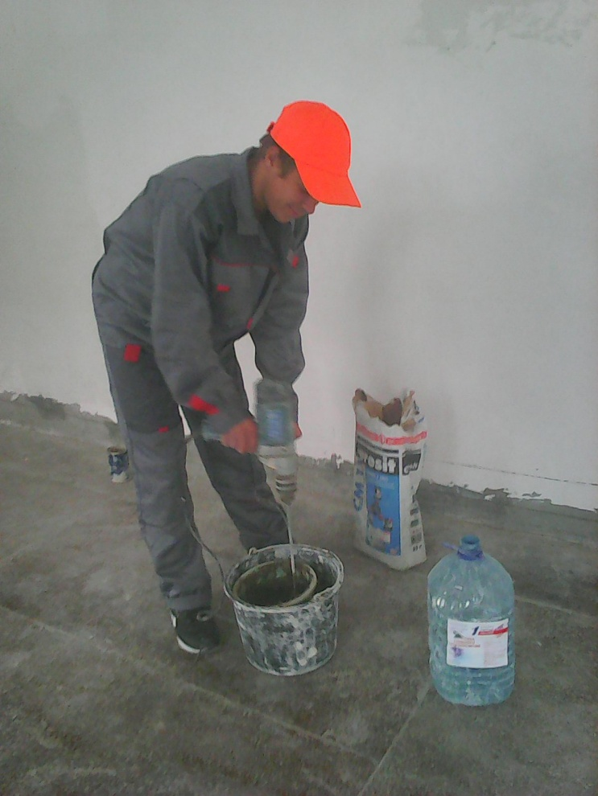
Приготовление раствора
Клей Церезит – это цементный состав с добавками наполнителей и синтетических модификаторов, которые качественно повышают характеристики готового материала. Представляет собой сыпучую смесь в упаковках по 5 и 25 кг. для разведения водой. Количество воды для разведения рабочей консистенции на 25 кг. 6–7 л. На 5 кг. – 1–1,3 л.

Slide 5
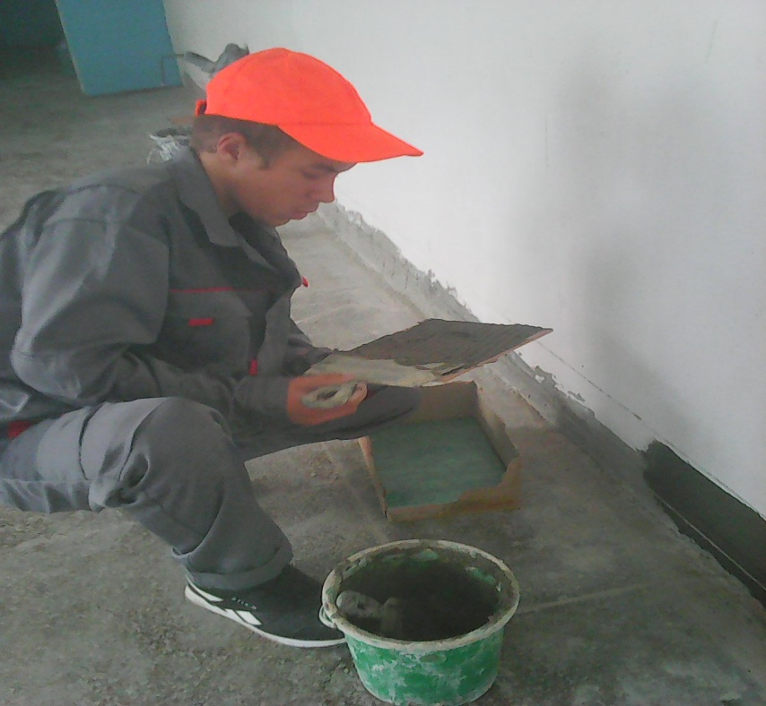
Нанесение раствора
После замешивания раствора сразу приступить к работе. Нанести плоским шпателем 200–300 гр. раствора на подготовленную плоскость. Зубчатым шпателем придать ребристую структуру. Глубина бороздок регулируется в зависимости от размеров плитки. Чем меньше плитка, тем меньше неровности.

Slide 6
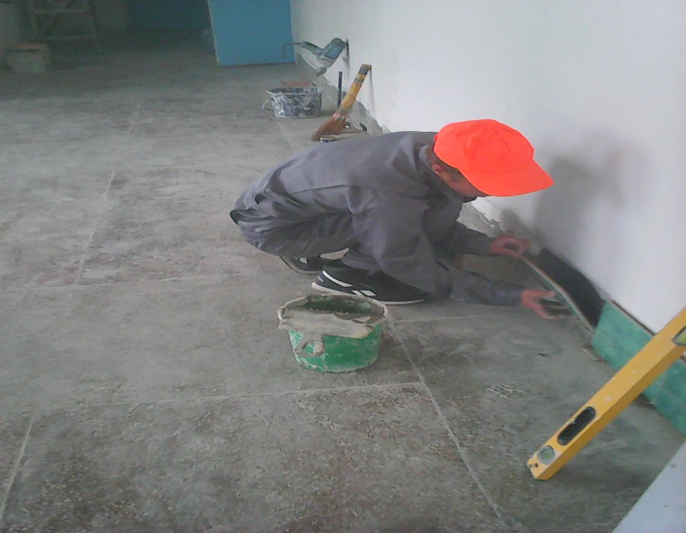
Установка плитки по месту
Прислоняем к стене плитку. Также следует немного постучать по ней резиновым молотком или деревянным бруском, что поможет равномерно распределить мастику по всей площади плитки.
В случае, если клей выступает за пределы швов, его сразу необходимо убирать с помощью шпателя, поскольку, высохнув он не предоставит такой возможности и несколько испортит внешний вид плиточного покрытия. Для обустройства швов, также предусматриваются крестики между плитками.

Slide 7
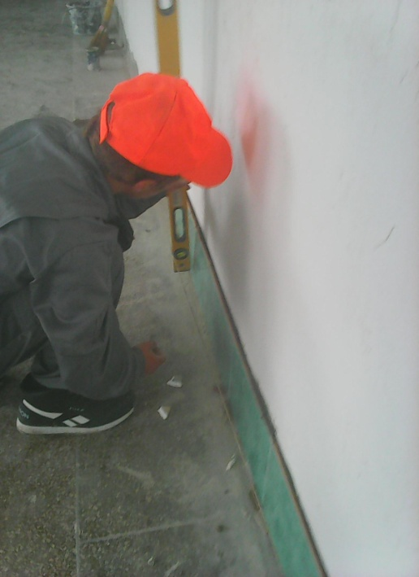
Проверка горизонтали и вертикали уложенной плитки

Slide 8
Затирка швов
После высыхания клея необходимо удалить крестики, а далее проводится обустройство, замазка и затирка швов.
Последним этапом становится очищение поверхности от мусора, грязи и пыли.

Slide 9
Контроль качества
Плитки должны иметь прочное сцепленне с прослойкой и не отделяться от нее, что проверяют простукиванием всей площади покрытия.
Качество выполненной внутренней вертикальной облицовки поверхностей искусственными керамическими плитками должно удовлетворять следующим требованиям:
1. Отклонение поверхности облицовки от вертикали на 1 м не должно
превышать 1,5 мм.
2. Отклонение поверхности от вертикали на высоту этажа – не более 4
мм.
3. Между плитками и поверхностью облицованной конструкции не
должно быть пустот (проверяется простукиванием облицовки).

Slide 10
Контроль качества
Плитки должны быть приклеены к облицованной конструкции всей
своей поверхностью.
4. Между облицованной поверхностью и контрольной рейкой длиной 2 м не должно быть просветов более 2 мм.
5. Выщербины и зазубрины в кромках плиток не должны превышать 0,5мм.
6. Отклонение от прямолинейности и вертикальности внутренних и
внешних углов при облицовке стен не должно быть более 1,5 мм и на
1 м их вертикальной линии.
7. Облицовка должна быть выполнена однотипными плитками или по
заданному проектом рисунку.

Slide 11
Контроль качества
8. Облицовочные плиты не должны иметь косины, прогиба и
скручивания. На поверхности облицовки не допускаются грязные
пятна, следы потеков раствора, заметные месте с поврежденным
глянцем.
9. Толщина швов между плитками не должна превышать 2+- 0,5 мм
(принимается в зависимости от назначения помещения).
10. Горизонтальные и вертикальные швы облицовки или швы,
расположенные по диагонали, должны быть заполненными,
прямолинейными, одинаковой ширины, взаимно
перпендикулярными, без заметных искривлений, что проверяют с
помощью отвеса, контрольной рейки и уровня. Отклонение
расположения швов от вертикали и горизонтали на 1 м допускается
не более 1,5 мм.
11. Отклонение расположения швов от вертикали и горизонтали на всюдлину ряда (в пределах архитектурного членения) должно быть не
более 3 мм.

